Slide 1
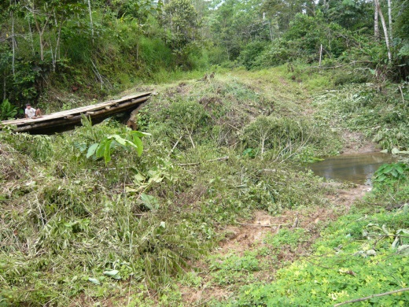
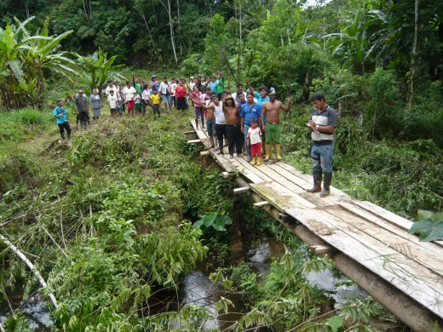
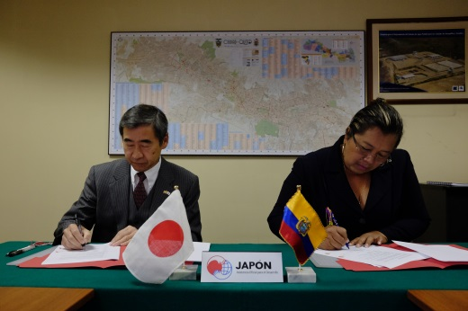
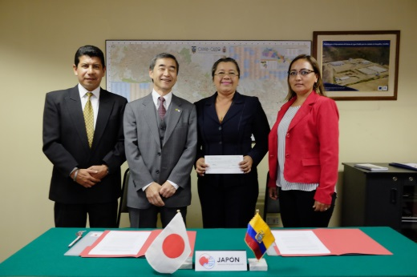
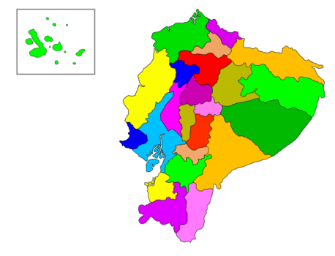
対エクアドル草の根・人間の安全保障無償資金協力
「サン・ビセンテ橋梁建設計画」
在エクアドル日本国大使館において、平成28年度草の根・人間の安全保障無償資金協力「サン・ビセンテ橋梁建設計画」のための、当館とオレジャナ県による贈与契約署名式が行なわれました。
プロジェクト・サイトは、タラコア自治区中心部から約１５ｋｍに位置し、同自治区中心部とウニオン・パルテンセ地区並びに更に東方に点在するシュアル族及びキチュア族の先住民集落４地区を連絡する唯一の交通経路です。同サイトには丸太に板を並べた簡易な橋があるのみで、歩行者はこの橋を通行可能です。乾季には車両も直接川の中を渡ることが可能ですが、雨季には交通は完全に遮断されます。中・高等学校及び保健施設は同自治区中心部側にのみ存在し、同サイトを車両が通行できない現状は、住民の日常生活や農産物の市場への出荷など経済活動に大きな影響を与えています。
本計画は、前述の地区において1橋梁を建設することにより、安全な交通を確保し、地域住民の生活環境の向上に貢献しようとするものです。
供与額: ９、９８２、９２０円
贈与契約締結日: 2017年1月24日
計画実施前
署名式
キト
オレジャナ

